Slide 1
Task 03
Design Thinking

Slide 2
Abgrenzung - Scoping
In-Scope
Gedächtnisstütze
Termine
Medikamente
usw.
Allgemeine Terminverwaltung
Ansprechpersonen / -institutionen
Patienten Kategorisierung

Slide 3
Abgrenzung - Scoping
Out-Of-Scope
Auswertungen
Krankengeschichten

Slide 4
Recherche - Research
Interview mit Physiotherapeutin
Erfahrung in psychiatrischer Klinik
Interview mit Dipl. Pflegefachfrau HF
Erfahrung in Praxis
Bücher und Literatur
Physiotherapie in der Psychiatrie
ABC der Psychiatrie

Slide 5
Recherche - Research
Krankheitsbilder sind extrem vielfältig, mit vielen Sonderheiten
App muss Möglichkeit haben Funktionen anzupassen oder auszublenden
Ziele sind für psychische Patienten wichtig
Individuell definiert und angepasst
Etappenziele
Gesamtziele
Interessen und Hobbies eignen sich gut um Patienten zu motivieren

Slide 6
Darstellen - Synthesize
Mögliche Funktionalitäten
Motivator
Ort- und Zeitabhängige Funktionen
Management Angebote
Persönliche Hilfe
Soziales Netzwerk

Slide 7
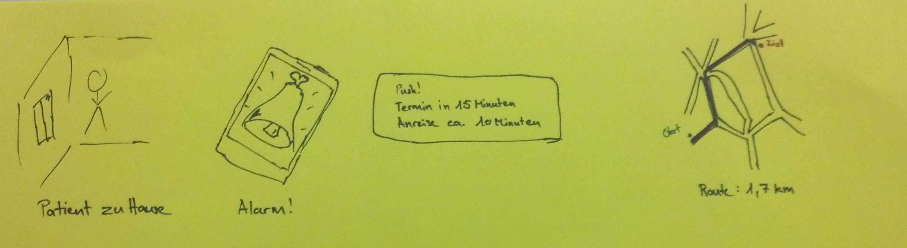
Entwurf – Design

Slide 8
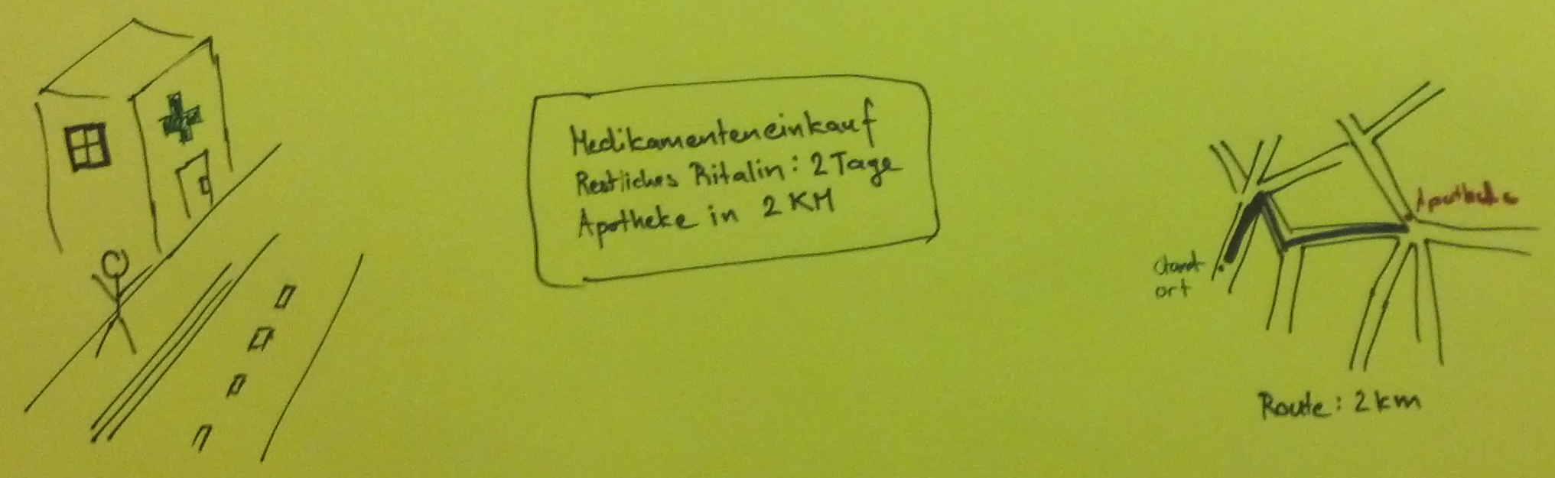
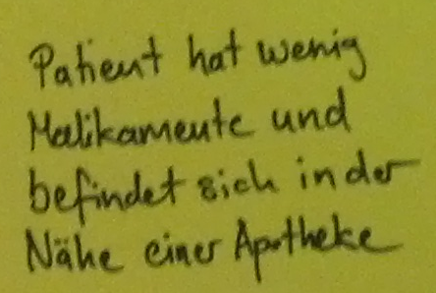
Entwurf – Design

Slide 9
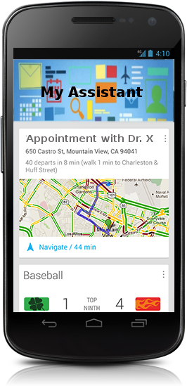
Prototyp

Slide 10
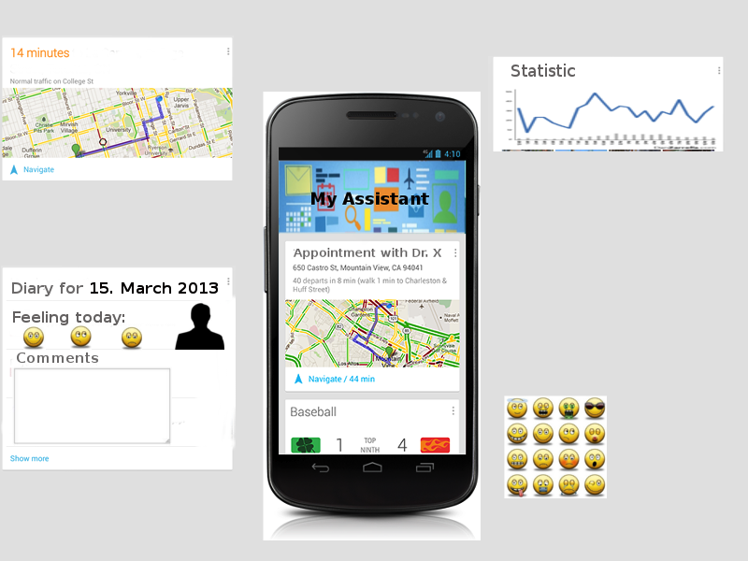
Prototyp

Slide 11
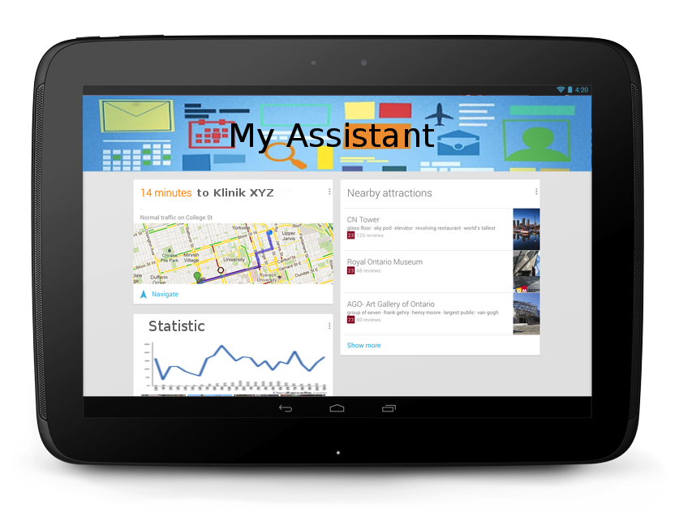
Prototyp

